Slide 1

各類型社團文件的製作、上傳以及活動舉辦的說明與操作 (利用FB完成)
國立高雄應用科技大學
作者: 羅左欣
更新日期: 2016/4/3
(內附超連結)
本授權條款允許使用者重製、散布、傳輸以及修改著作，但不得為商業目的之使用。若使用者修改該著作時，僅得依本授權條款或與本授權條款類似者來散布該衍生作品。使用時必須按照著作人指定的方式表彰其姓名。

Slide 2
目錄
1. 將文件上傳至FB的社團文件保管庫
2. 用FB的日曆功能舉辦活動

Slide 3
1.將文件上傳至FB的社團文件保管庫
點取這裡回到目錄

Slide 4
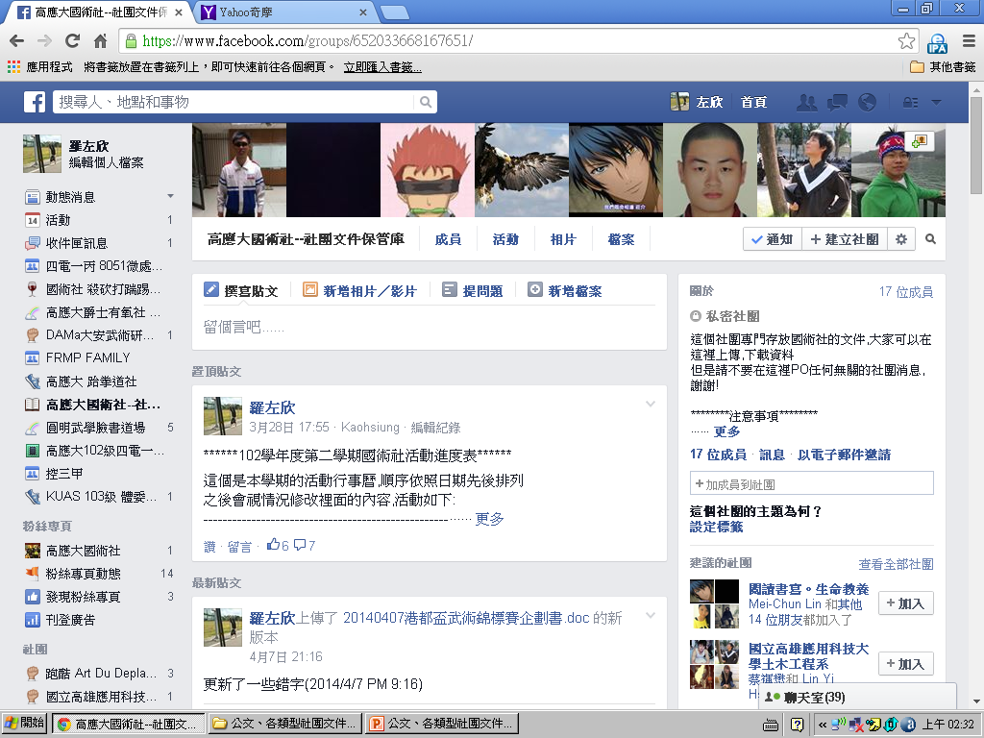
先進入高應大國術社—社團文件保管庫

Slide 5
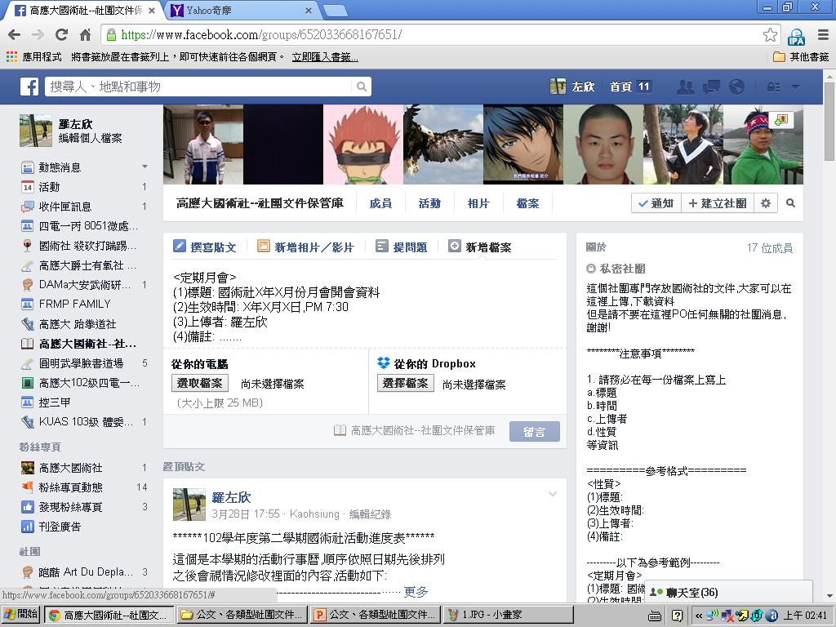
(1)點取〝新增檔案〞
(2)輸入文件相關資訊，格式如下:
<性質>
(1)標題: 即文件檔案名稱
(2)生效時間: 為該文件內訂下的時間
(3)上傳者:
(4)備註:
(3)接著選取要上傳的文件檔

Slide 6
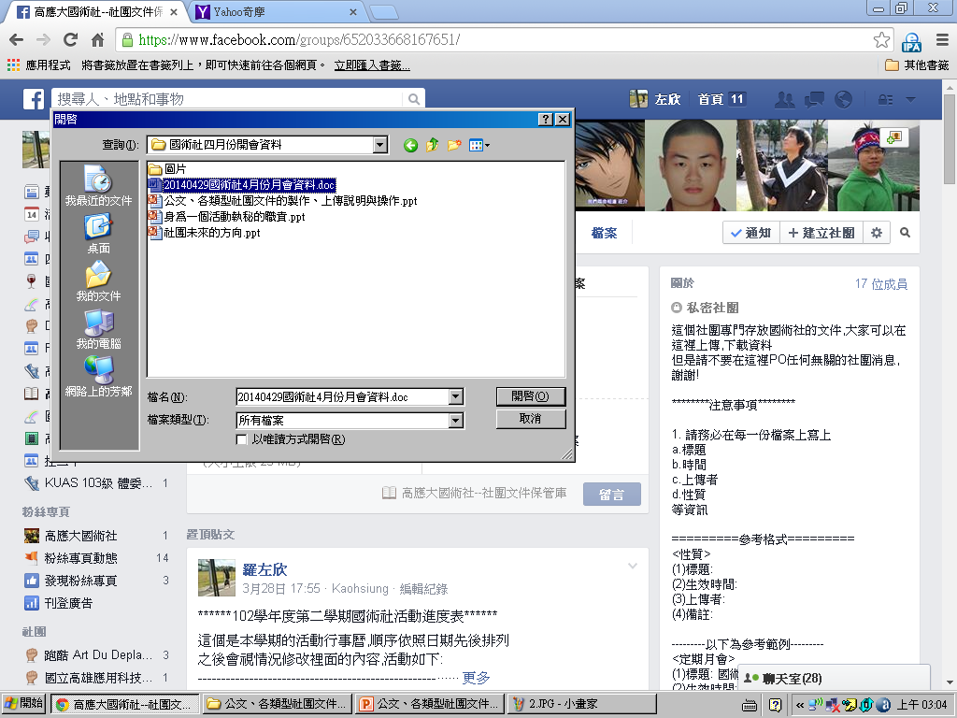
選取想要上傳的文件
※ 文件名稱的格式如下
“日期 + 活動名稱”
例: 20140429國術社4月份月會資料

Slide 7
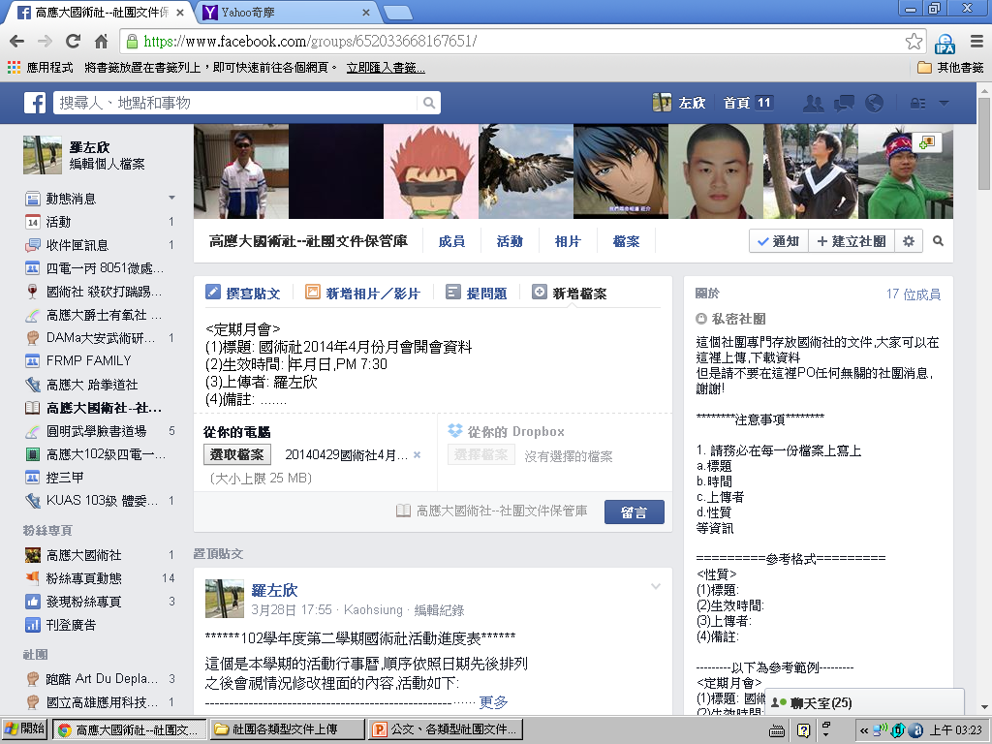
(2)確認無誤後，按下留言
(1)再次確認內容是否正確

Slide 8
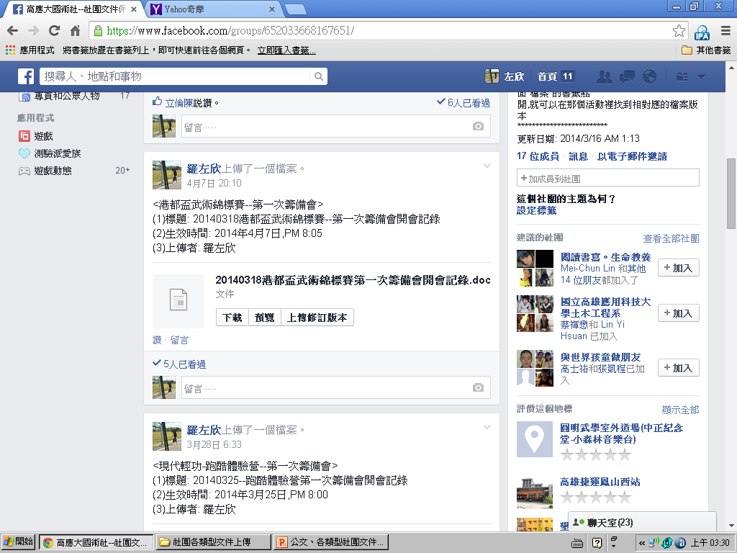
只要上傳成功，就可以看到剛才上傳的文件；如果發現有錯字或是內容格式不正確，就麻煩上傳者重新上傳一次(要記得刪除貼文)

Slide 9
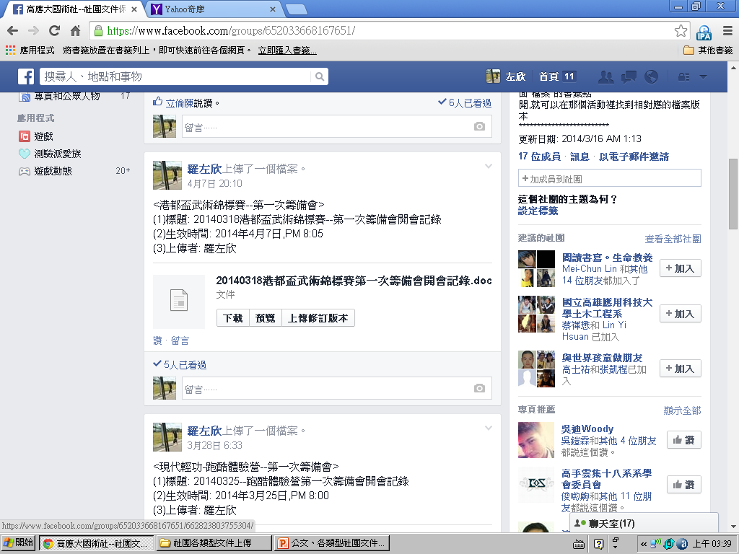
假如上傳的文件內容有更動(例如:文件內容有錯字，要重新上傳一份新的版本)，則可以依照下列步驟處理:
點取〝上傳修訂版本〞

Slide 10
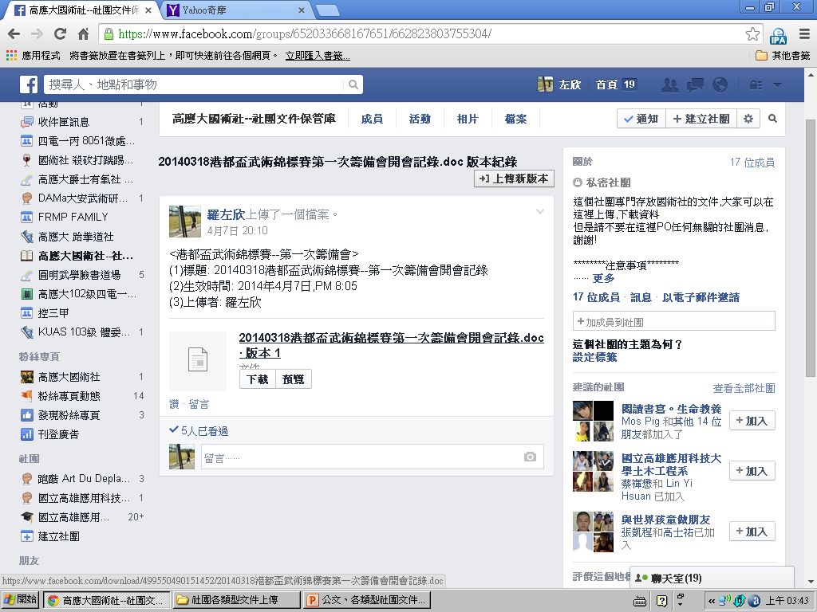
點取〝上傳新版本〞
這裡是之前上傳過的文件資訊(舊版本)

Slide 11
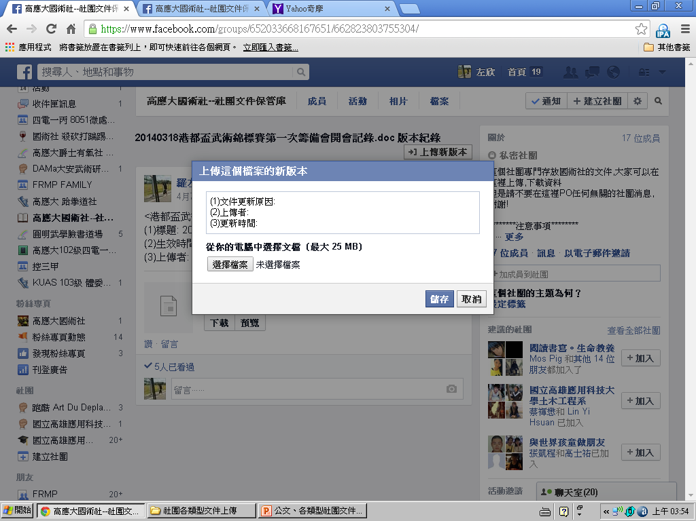
(3)完成後按下儲存
(2)選擇更新後的文件版本
(1)輸入更新版本的相關資訊，格式如下:
<性質>
(1)標題: 即文件檔案名稱
(2)生效時間: 為該文件內訂下的時間
(3)上傳者:
(4)備註:

Slide 12
2. 用FB的日曆功能舉辦活動
點取這裡回到目錄

Slide 13
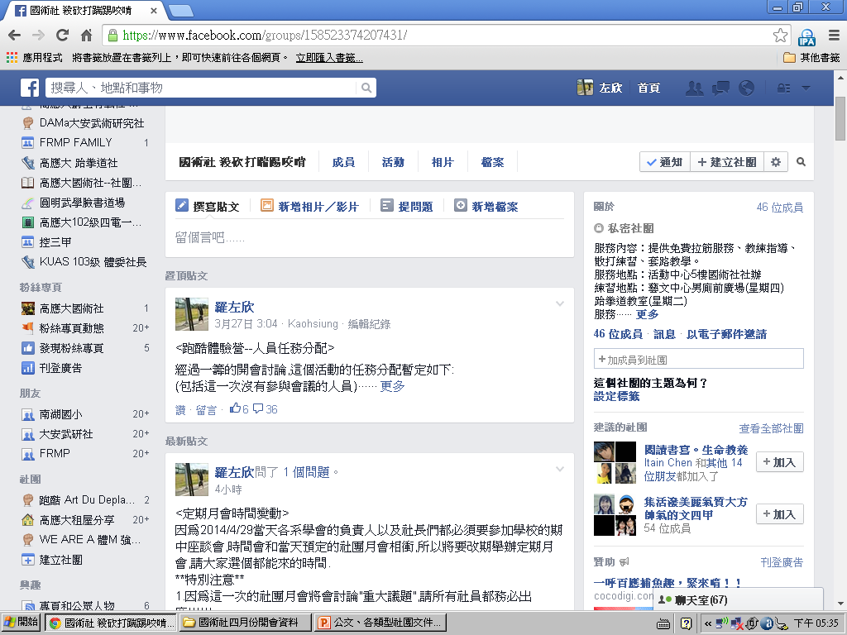
先進入 國術社 殺砍打踹踢咬啃 社團

Slide 14
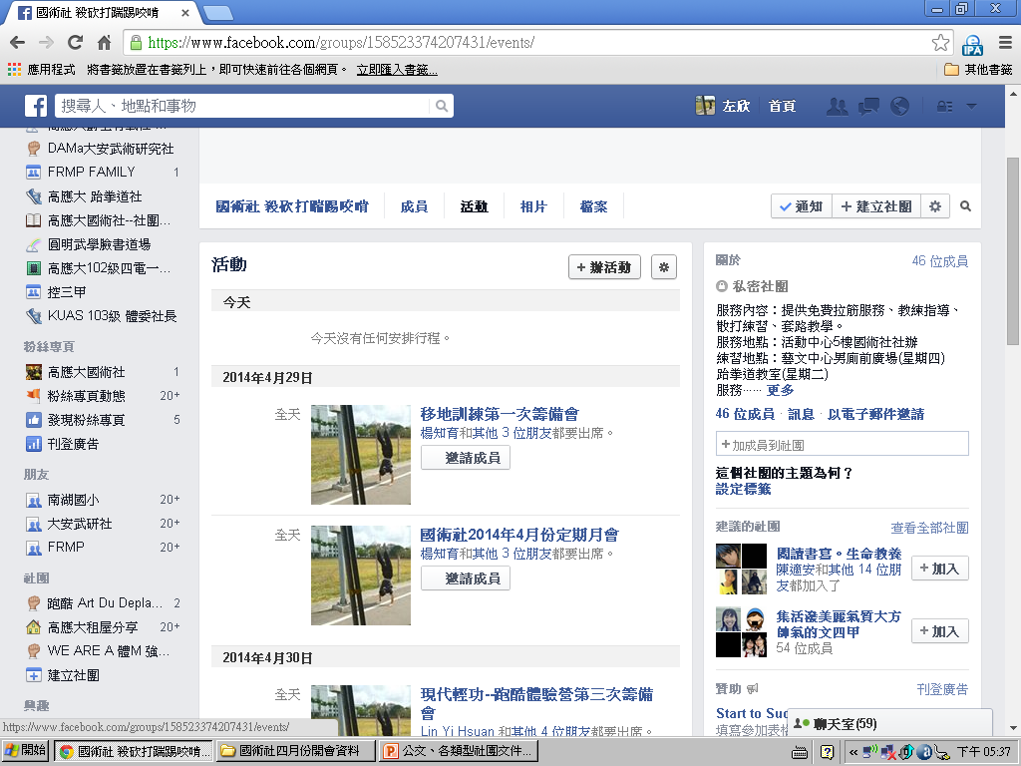
(1)點選〝活動〞標籤
(2)按下〝+辦活動〞

Slide 15
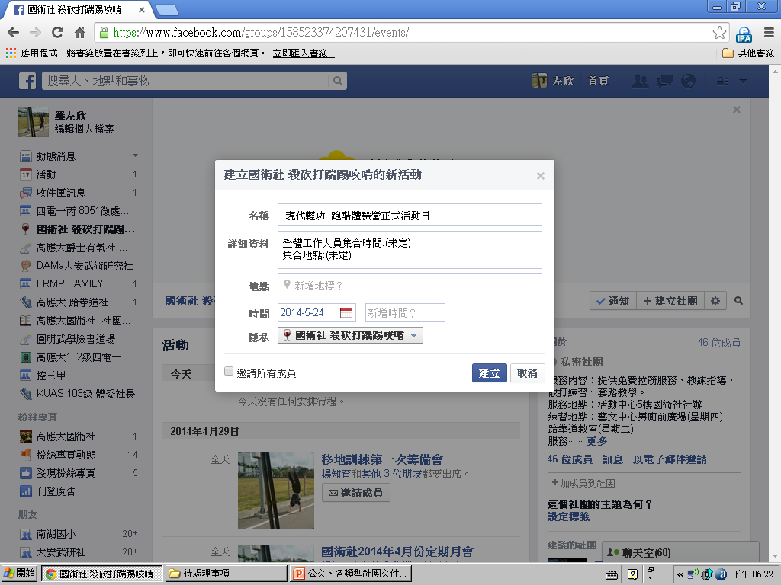
(1)請輸入活動的名稱、詳細資料、時間等資訊
(2)完成後請按〝建立〞
千萬不要勾起來，以免驚動到現任社團成員以外的學長、學姐

Slide 16
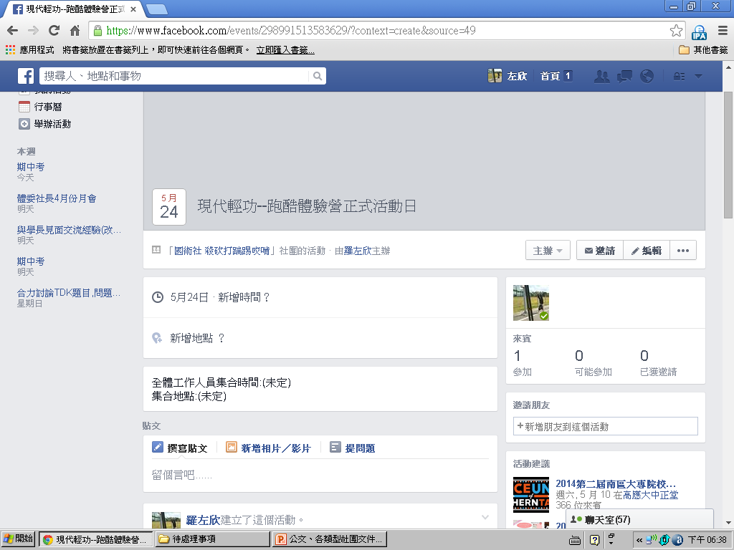
(1)接下來要來通知社員參與活動，點選〝邀請〞

Slide 17
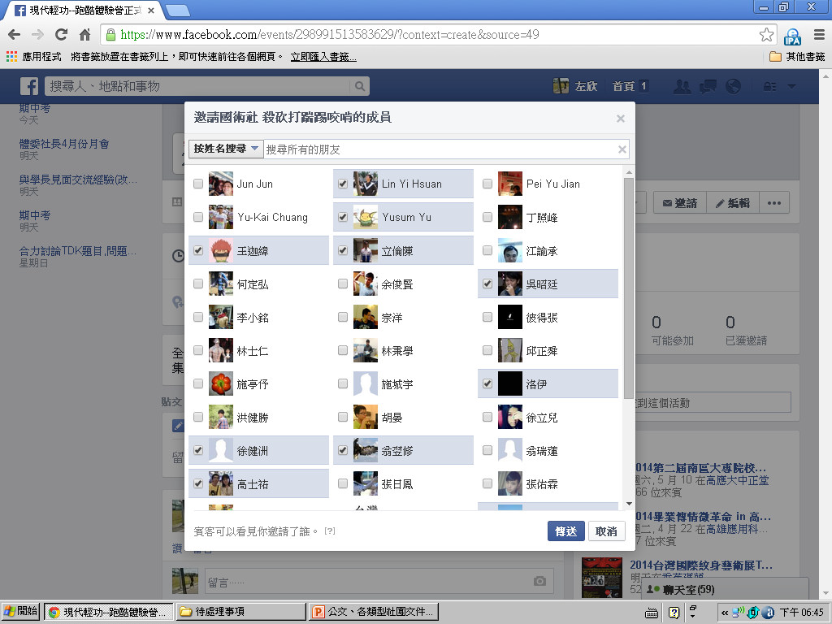
將參與到這次活動的所有社員勾選起來後，按下〝傳送〞。

Slide 18
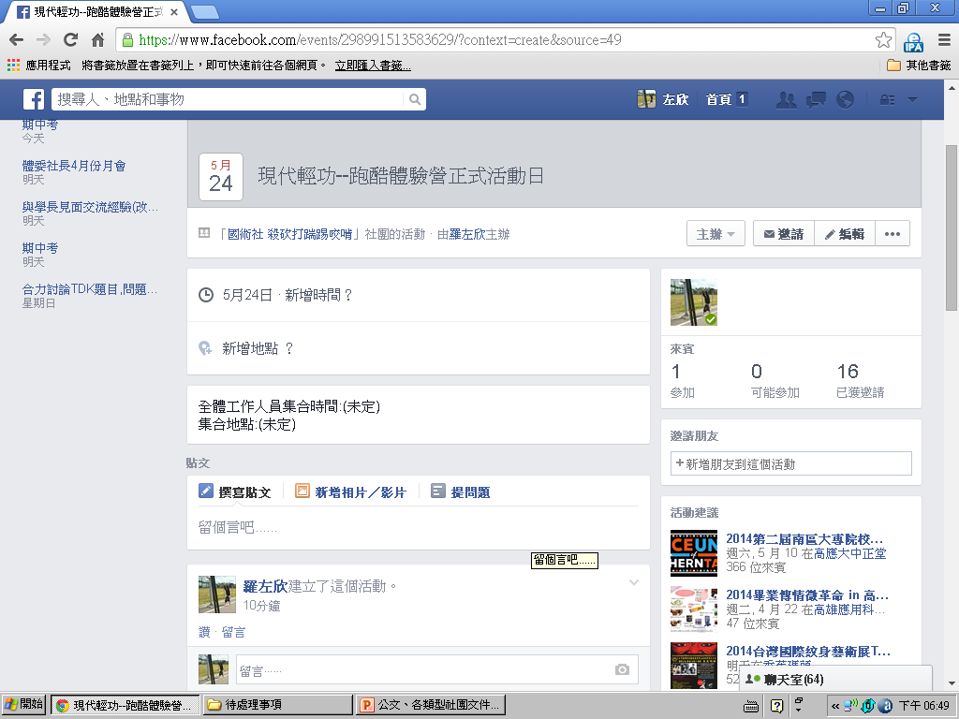
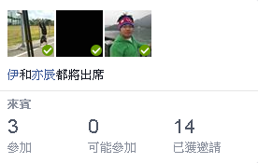
(1)如果想要改變活動日期或是名稱，按下〝編輯〞
可以在這裡發表活動的最新動態(如果沒有點選〝參加〞的人員，就沒辦法看到這裡的動態，所以請活動的所有參與人員務必要點選〝參加〞
這邊會顯示參與活動的人員的狀態
如果有點選〝參加〞的人，會顯示在上面

Slide 19
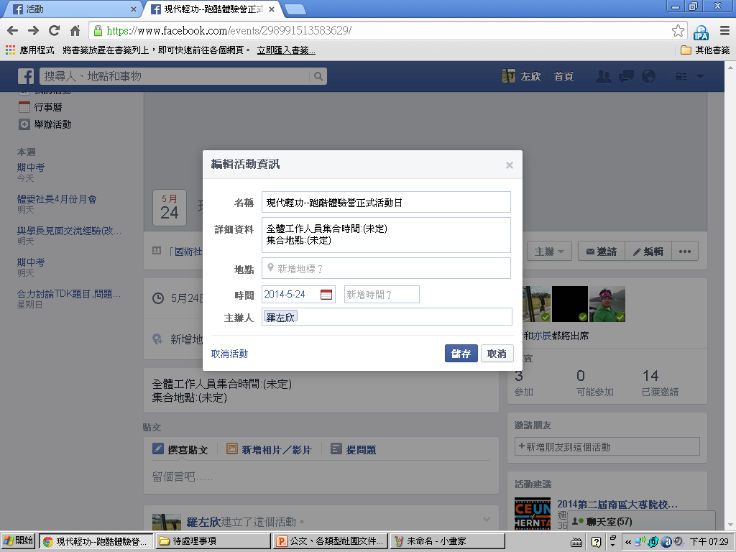
(1)在這邊修改活動名稱、詳細資料、時間
(2)修改完後請按〝儲存〞
如果活動取消不辦，點選這裡

Slide 20
Facebook的功能和操作方式在未來可能會不一樣，請各位要特別注意!

Slide 21
END

